Slide 1

СЪЗДАТЕЛЯТ ГОВОРИ
Урок 1 за 3 октомври 2026 г.

Slide 2


"В миналото Бог многократно и по различни начини е говорил на нашите предци чрез пророците, но в тези последни дни Той ни е говорил чрез Своя Син, когото е назначил за наследник на всичко и чрез когото също е сътворил вселената.“ (Евреи 1:1-2)

Slide 3

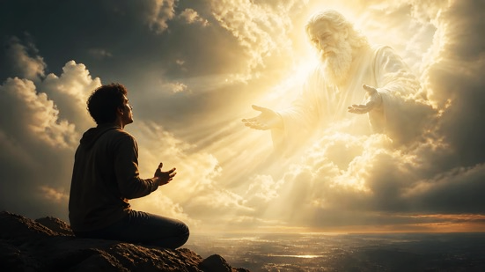
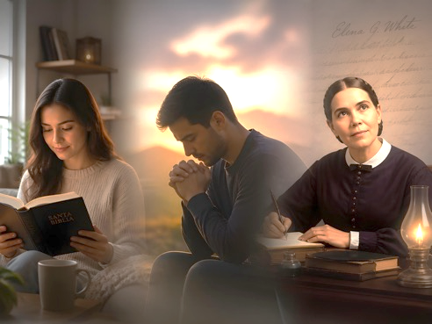
Говорили ли сте някога директно с Бога? Успявали ли сте някога да чуете Неговите думи? Отговорът, очевидно, е: „Не.“
Можем да говорим с Бога само чрез непреки начини (молитва, Библията, пророците, …)
Каква е причината за невъзможността ни да говорим директно с Бога? Винаги ли е било така? Ще можем ли някога да го направим?
Как Бог първоначално общуваше с човечеството?
1
Как човечеството престана да общува с Бога?
2
Как Бог се опита да възстанови общуването?
3
Защо днес не можем да общуваме директно с Бога?
4
Как можем да общуваме с Бога днес?
5

Slide 4


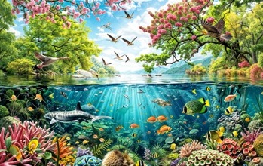


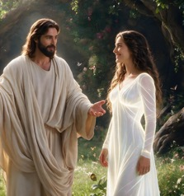
КАК БОГ ПЪРВОНАЧАЛНО ОБЩУВАШЕ С ЧОВЕЧЕСТВОТО?
„И Господ Бог заповяда на човека: „Можеш да ядеш от всяко дърво в градината“ (Битие 2:16)
В началото Бог сътвори света, за да бъде обитаван от човешки същества (Исая 45:18).
Когато всичко беше готово, Той сътвори Адам от пръстта на земята (Бит. 2:4-7).
На същия ден Той сътвори Ева от едно от ребрата на Адам (Бит. 2:18, 21–22).
Човечеството вече беше завършено и готово да насели новосъздадения свят (Бит. 1:27).

Slide 5




КАК БОГ ПЪРВОНАЧАЛНО ОБЩУВАШЕ С ЧОВЕЧЕСТВОТО?
„И Господ Бог заповяда на човека: „Можеш да ядеш от всяко дърво в градината“ (Битие 2:16)
По време на този процес имаше много общуване между Бог и Адам:
Той му даде указания за работата, която трябваше да върши в Едем (Бит. 2:15).
Посочи му неговите ограничения
(Бит. 2:16-17).
Помоли го да даде имена на животните (Бит. 2:19).
Той го запозна с Ева и ги съедини в брак (Бит. 2:22-24).

Slide 6




КАК БОГ ПЪРВОНАЧАЛНО ОБЩУВАШЕ С ЧОВЕЧЕСТВОТО?
„И Господ Бог заповяда на човека: „Можеш да ядеш от всяко дърво в градината“ (Битие 2:16)
Бог даде указания на Адам и Ева как да се държат и какво да ядат (Бит. 1:28-29).
Той ги сътвори като социални същества, способни да общуват не само помежду си, но и с други същества (като например ангелите).
След това Той създаде седмия ден, за да могат да се наслаждават на взаимната си компания през целия ден.
От този момент нататък Той се срещаше с тях всеки ден при залез слънце (Бит. 3:8 NIV).

Slide 7






КАК ЧОВЕЧЕСТВОТО ПРЕСТАНА ДА ОБЩУВА С БОГА?
„Той отговори: „Чух Те в градината и се уплаших, защото бях гол; затова се скрих“ (Битие 3:10)
Адам и Ева бяха създадени със способността да избират свободно. За да могат да упражнят тази свобода, Бог им даде всичко, но запази едно дърво за Себе Си (Бит. 2:16-17).
На същото това дърво изкусителят, преоблечен като змия и преструващ се, че иска доброто на Адам и Ева, им разказа поредица от лъжи (които Ева предаде на Адам): вие сте безсмъртни („няма да умрете“); ще бъдете богове („ще бъдете като Бог“); Бог ви крие истината („Бог знае, че…“) (Бит. 3:1-5).
Очарована от чудесата на забранения плод, Ева яде от него и подмами Адам, който също яде (Бит. 3:6).
В този момент мантията на славата, която ги покриваше, изчезна; те осъзнаха своята голота; и потърсиха начини да скрият грешката си (Бит. 3:7).
Следващата отрицателна реакция беше, че те се почувстваха толкова виновни за неподчинението си, че вече не искаха да общуват с Бога (Бит. 3:8).

Slide 8
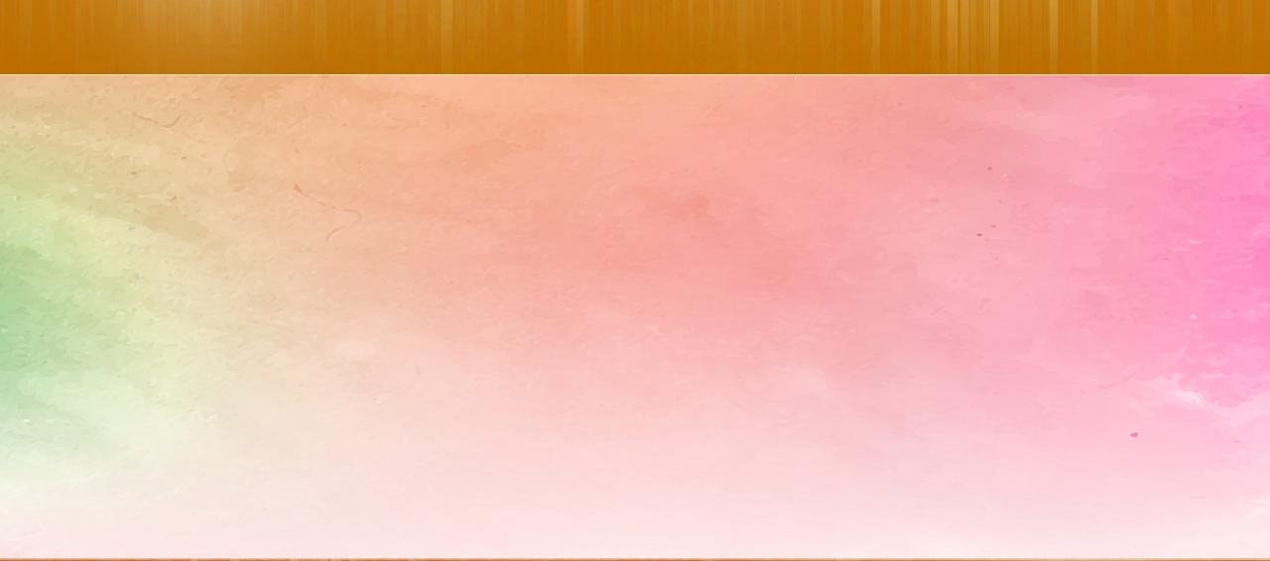
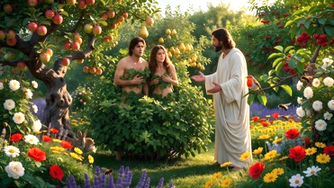

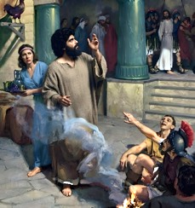
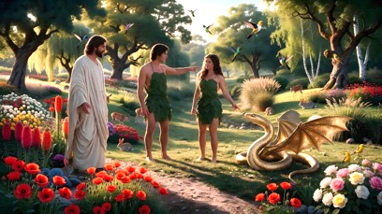
КАК БОГ СЕ ОПИТА ДА ВЪЗСТАНОВИ КОМУНИКАЦИЯТА?
„Но Господ Бог повика човека: „Къде си?’ ” (Битие 3:9)
Знаейки, че Адам и Ева са съгрешили, Бог — както обикновено — се приближи до тях, за да говори с тях. За първи път, вместо те с радост да излязат да Го посрещнат, Бог трябваше да ги призове, за да се срещнат с Него (Бит. 3:8-9).
Въпреки че те не искаха да общуват с Бога, Бог искаше да общува с тях. Той не се отдръпна от компанията на грешника, а го изправи пред греха му, търсейки покаянието му (Бит. 3:10-11).
Векове по-късно Бог насочи погледа Си към друг грешник, за да го доведе до покаяние: Петър (Лука 22:61-62).
За разлика от Петър, който призна греха си, Адам и Ева започнаха да се оправдават пред Бога и да обвиняват другите за своето престъпление (Бит. 3:12-13).
Днес ние, хората, следваме подобни модели. Придържаме се към греха и се опитваме да се оправдаем. Въпреки че грехът „се лепи“ за нас, Бог все пак иска да ни възстанови и ни призовава: „Елате при Мен“ (Исая 55:3).

Slide 9

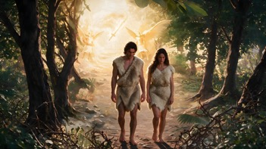

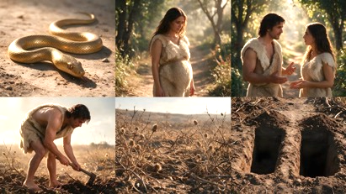
ЗАЩО ДНЕС НЕ МОЖЕМ ДА ОБЩУВАМЕ ДИРЕКТНО С БОГА?
„След като изгони човека, Той постави на източната страна на Едемската градина херувими и пламенен меч, който се въртеше насам-натам, за да пази пътя към дървото на живота“ (Битие 3:24)
Последици за:
Бог изложи на грешната двойка последствията от греха им, сред които беше и невъзможността да говорят отново директно с Бога след изгонването им от Едем (Бит. 3:16-24).
Ева
Болка при раждането
Загуба на равенството с Адам
Адам
Трудолюбие
Отглеждане на храна
Всичко
Смърт
Отделяне от Бога
Преди да им съобщи последствията от греха, Бог им представи решението: един потомък на Ева ще сложи край на властта на дявола и ще възстанови човечеството (Бит. 3:15).
Чрез пророците Бог разкри как ще се осъществи изкуплението: Самият Бог се въплъти, претърпя смърт за нашите грехове, възкръсна и ни дарява вечен живот (Исая 9:6; 53:6, 10-11).
Веднага щом се появи грехът, се появи и обещанието за Спасител.

Slide 10





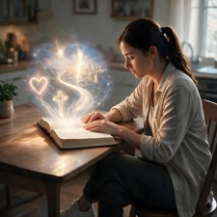

КАК МОЖЕМ ДА ОБЩУВАМЕ С БОГА ДНЕС?
„Сине човешки, Аз те поставих за страж на израилтяните; затова слушай думите, които ти казвам, и ги предупреди от Мое име.”
(Езекиил 33:7)
За да общува с нас днес, Бог е написал две „справочни книги“: Сътворението и Библията (Рим. 1:20; 2 Тим. 3:15).
Въпреки че творението ни говори за Твореца, то е дълбоко опорочено от греха. Библията обаче съдържа ясни и преки насоки, предадени от пророците, които са получили послания от Бога. В Библията намираме и най-съвършеното проявление на Бога в живота и служението на Исус (Евр. 1:1-2).
В нея откриваме кои сме, откъде идваме и накъде отиваме. Там намираме Божия замисъл за нашия живот.
Освен това Бог общува с нас чрез молитвата (Псалом 5:2); ангелите (Деяния 8:26); пророците (Йоил 2:28); и, най-вече, чрез Светия Дух (Йоан 14:26).

Slide 11
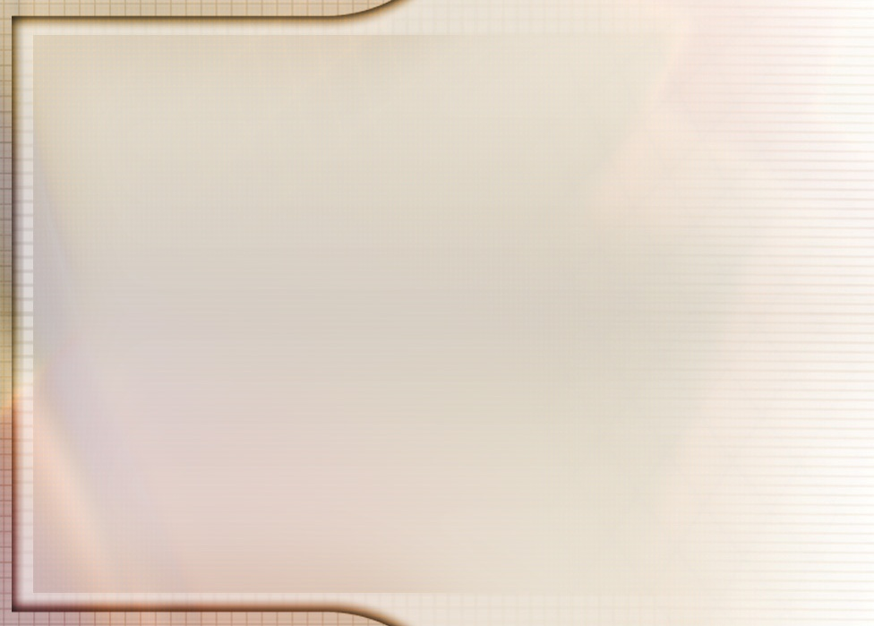
„Трябваше да има сътрудничество между човека и Бога. Но този план беше сериозно нарушен от прегрешението на Адам. Сатана го подтикна към грях, и Господ не общуваше с него след като той съгреши, както правеше, когато той беше безгрешен.
След грехопадението Христос стана наставник на Адам. Той действаше вместо Бога спрямо човечеството, спасявайки човешкия род от незабавна смърт. Той пое ролята на посредник. На Адам и Ева беше даден изпитателен срок, в който да се върнат към своята вярност, и в този план бяха включени всичките им потомци.
Без изкуплението на Божия Син не би могло да има предаване на благословение или спасение от Бога към човека. Бог ревностно пазеше честта на Своя закон. Нарушението на този закон беше причинило ужасно раздяла между Бога и човека. На Адам в неговата невинност беше дадено общуване — пряко, свободно и щастливо — със своя Създател. След неговото прегрешение Бог общуваше с човека само чрез Христос и ангелите.“
Е. Г. Уайт (Конфликт и кураж, 14 януари)

Slide 12
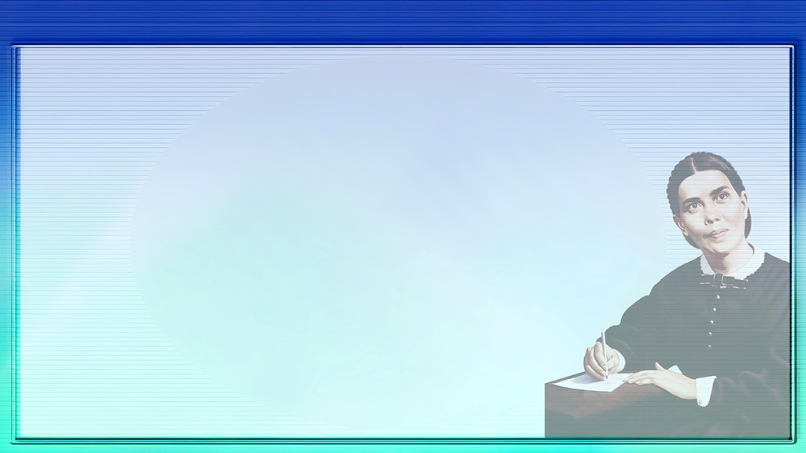
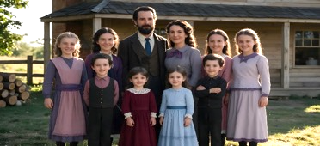

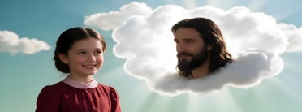
ПРИЛОЖЕНИЕ: БИОГРАФИЯ НА ЕЛЕН Г. УАЙТ
Елън Гулд и Елизабет Хармън, най-малката от осемте деца на Юнис и Робърт Хармън, се родиха на 26 ноември 1827 г. в Горхам, щата Мейн, САЩ.
Малко след това семейството се премести в Портланд, голям град в щата Мейн, за да разшири бизнеса си с производство на шапки.
Когато Елън беше на девет години, съученик хвърли камък по нея, причинявайки ѝ тежка травма по лицето. Травмата ѝ остави трайни последици, които я принудиха да напусне училище и ограничиха социалния ѝ живот.
Семейството прие ученията на Уилям Милър и Елън беше кръстена в методистката църква през 1842 г.
Но Елън се чувстваше изгубена и смяташе себе си за недостойна за спасение, докато пастор Леви Стокман не ѝ помогна да разбере истинската Божия любов.
От този момент нататък тя се влюби дълбоко в Исус и му служи до края на живота си.

